Slide 1

Desarrollo Web con Java
SESIÓN 1

Slide 2
Un mapa

Slide 3
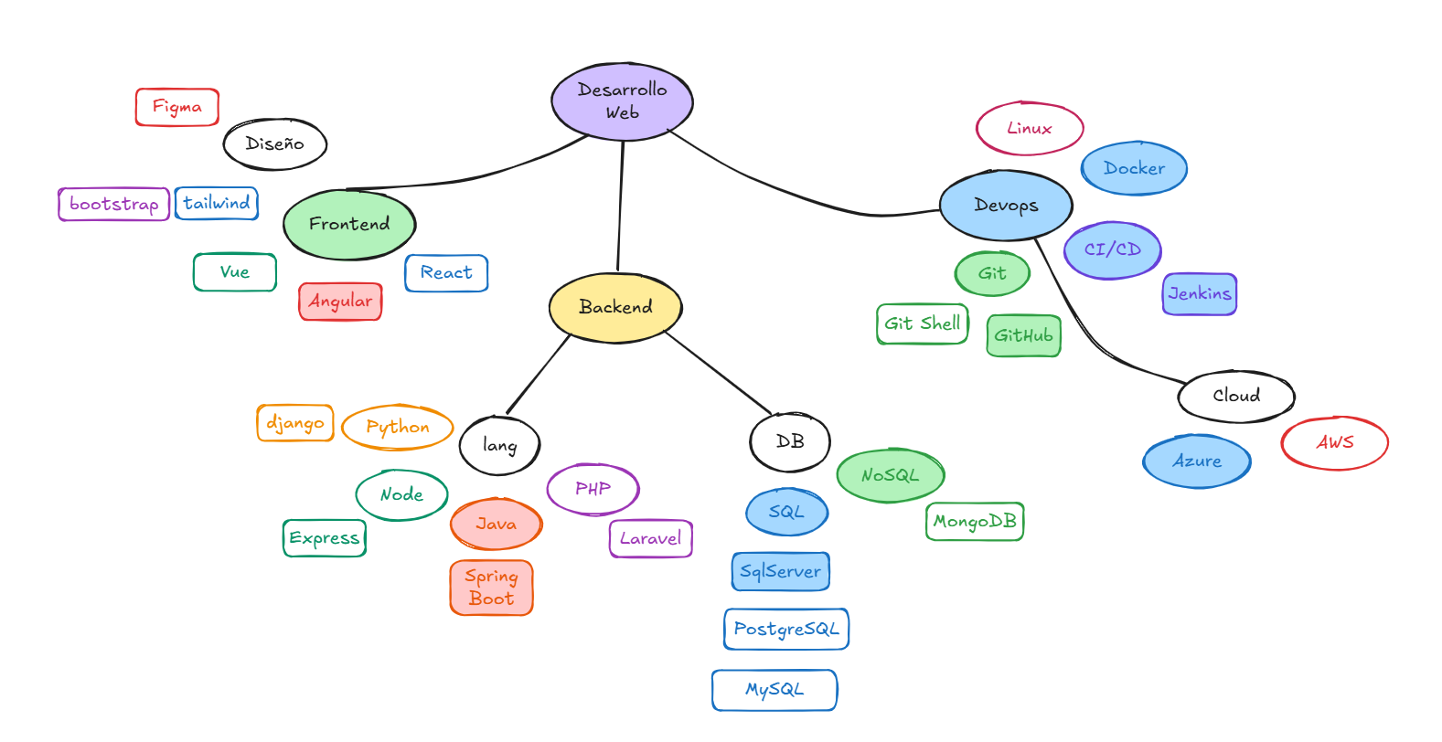

Slide 4
Evolución de la web

Slide 5
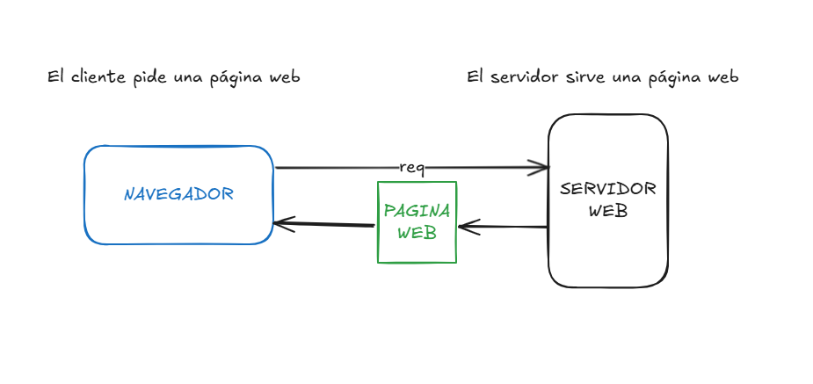

Slide 6
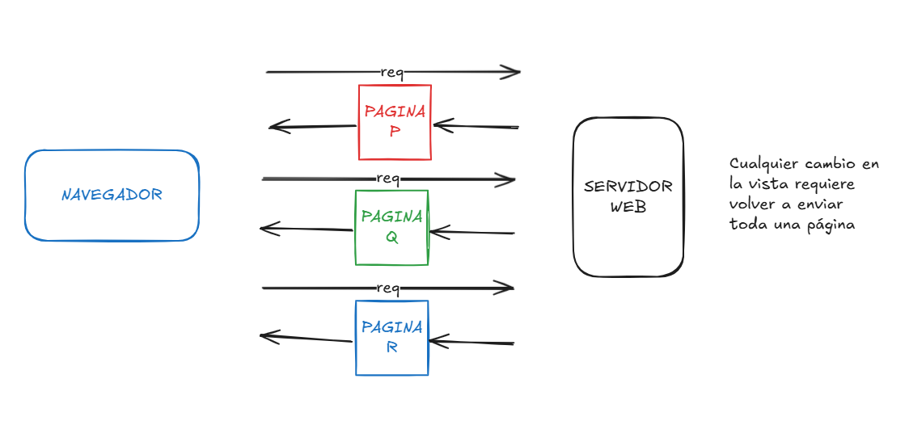

Slide 7
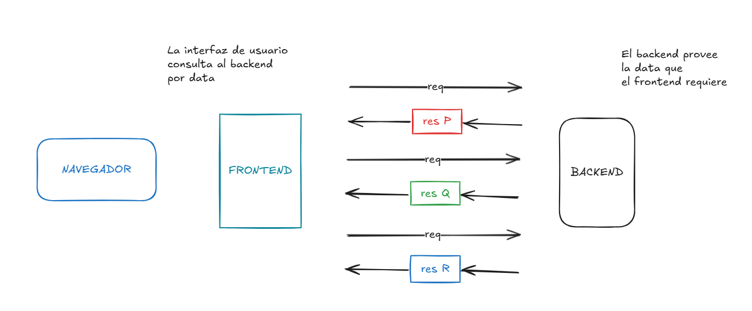

Slide 8
